Slide 1
Стефаник Василь Семенович
Сухарська Ольга
Рахімова Алла
10-Б

Slide 2
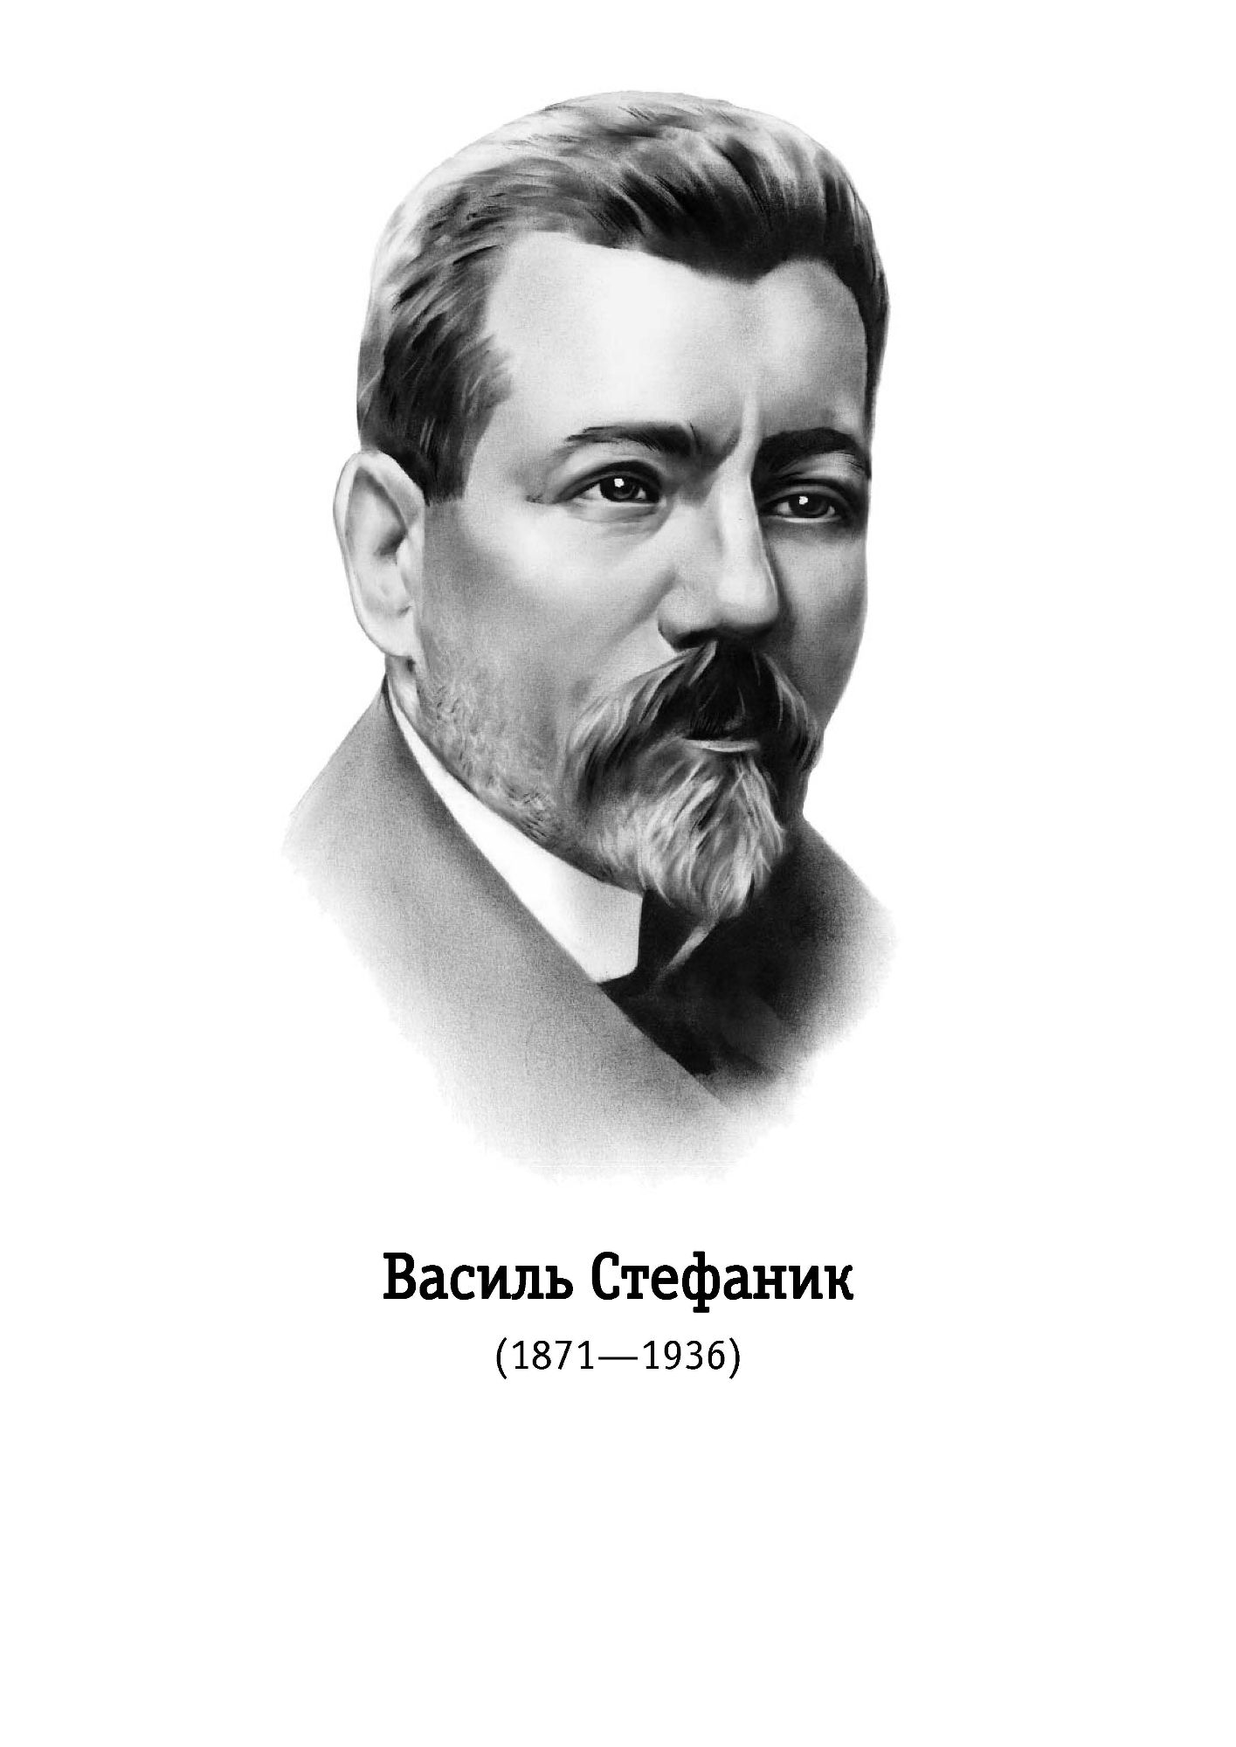
Стефа́ник Васи́ль Семе́нович (*14 травня 1871, Русів (тепер Снятинського району Івано-Франківської області) — †7 грудня 1936) — український письменник, майстер експресіоністичної новели, громадський діяч, політик. Посол (депутат) Австрійського парламенту від Галичини. Зять священика УГКЦ, посла Галицького сейму Кирила Гаморака.

Slide 3
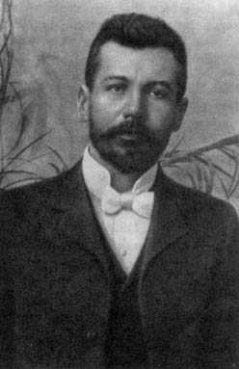
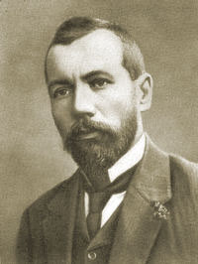
Дитинство
Народився 14 травня 1871 року в селі Русів на Станіславщині (тепер Снятинського району Івано-Франківської області) в сім'ї заможного селянина. Змалку був дуже прив'язаний до матері, цю любов проніс через усе життя. Батько був працьовитим, але мав непростий, інколи авторитарний характер. На освіту сина грошей не шкодував, але долю того спланував сам, не питаючи його думки. Дитячі роки пройшли в атмосфері прадавніх традицій і звичаїв Покуття, тоді ж пізнав таємничий світ народних пісень, казок, легенд, переказів, познайомився з селянським побутом. Змалечку пас овець, їздив з батьком у поле. Мав двох рідних братів (Володимира і Юрія) та двох сестер (старшу Марію і молодшу).

Slide 4
Освіта, участь у громадсько-політичному русі
Навчався у Русівській початковій школі (з 1878), Снятинській міській школі (з 1880), потім у польских гімназіях у Коломиї (з 1883 року) та Дрогобича (з 1891). Там зазнав чимало знущань і принижень. 1883р. Стефаник вступає до польської гімназії в Коломиї. Зі своїх перших творів Стефаник опублікував без підпису лише один вірш. У співавторстві з Мартовичем написав два оповідання: “Нечитальник” (1888) та “Лумера” (1889). У 1890р. Стефаник у зв'язку із звинуваченням в нелегальній громадсько-культурній роботі змушений був залишити навчання в Коломиї і продовжити його в Дрогобицькій гімназії. Там він брав участь у громадському житті, став членом таємного гуртка молоді, особисто познайомився з Франком, з яким потім підтримував дружні зв'язки. Після закінчення гімназії (1892) Стефаник вступає на медичний факультет Краківського університету. Однак, за визнанням письменника, з тією медициною “вийшло діло без пуття”. Замість студіювання медицини він поринає у літературне і громадське життя Кракова. Тут існувало товариство студентів-українців “Академічна громада”. Більшість студентів, які належали до нього, тягнулися до радикальної партії. До них приєднався і Стефаник. У студентські роки він особливо багато читає, пильно стежить за сучасною літературою, зближується з польськими письменниками. Стефаник-студент бере активну участь у громадському житті рідного Покуття, розширює творчі контакти з українськими періодичними виданнями, активізує свою діяльність як публіцист.

Slide 5
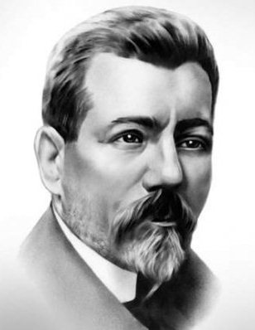
У роки перебування Західної України під владою Польщі Стефаник жив в с. Русів, де й писав останні твори у вільну від хліборобської праці хвилину. До самої смерті не полишало Стефаника бажання “сказати людям щось таке сильне і гарне, що такого їм ніхто не сказав ще”. І на його долю випало найбільше для художника щастя — він сказав те, що хотів, і сказав так, як хотів. В тодішніх галицьких гімназіях навчання проводилося німецькою та польською мовами, українська була під забороною, у них панувала задушлива атмосфера, насаджувалися вірнопідданські погляди. На першому курсі познайомився з відомою революціонеркою Анною Павлик — сестрою М. Павлика. Саме від неї дізнався про українську літературу й боротьбу українців за свої права. Разом з іншими гімназистами-українцями працював у прогресивних таємних гуртках молоді, брав участь у культурно-освітньому русі на селі. Був виключений з Коломийської гімназії через участь у «Покутській трійці» — таємному творчому об'єднанні духовно близьких митців-земляків, до складу якої входили також Лесь Мартович та Марко Черемшина. Освіту продовжив у Дрогобичі, де свого часу навчався Іван Франко. Тут майбутній письменник знову поринув у громадсько-культурну роботу — вже як член селянської «Українсько-руської радикальної партії», заснованої 1890 року І. Франком та М. Павликом. На формування світогляду майбутнього письменника в цей час значний вплив мали ідеї М. Драгоманова, І. Франка та М. Павлика.

Slide 6
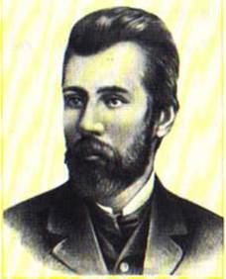
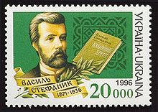
По закінченні Дрогобицької гімназії вступив до медичного факультету Ягеллонського Університету в Кракові (1892). Будучи студентом, брав участь у діяльності молодіжного товариства «Академічна громада», у польських і українських студентських гуртках і літературних об'єднаннях, співпрацював з польськими видавцями. У Кракові Стефаник на довгі роки заприязнився з польським лікарем і культурним діячем В. Морачевським. У Кракові, який був на той час центром польського модернізму, знайомиться з новітніми європейськими мистецькими течіями, що позначилося на формуванні Стефаника як митця: він розпочав свій шлях із модерністського жанру поезій у прозі. У Кракові ним були написані новели «Камінний хрест», «Вечірня година», «Дорога», «Палій» та інші твори. Стефаник бере активну участь у політичній боротьбі: виступає на селянських мітингах, викриває антинародний характер державних інституцій, за що в 1895 році його заарештовують. Попри те, Стефаник і далі продовжує політичну діяльність, зокрема, 1897 року віддає багато сил передвиборній боротьбі в Галичині, агітуючи за «мужицького посла» І. Франка, стає свідком жорстоких репресій над непокірними селянами, сам зазнає переслідувань. Активно займаючись громадсько-політичною діяльністю, а також публікуючи власні публіцистичні статті і художні твори, Стефаник поступово втрачає зацікавлення медициною і зрештою у 1900 році покидає університет.

Slide 7
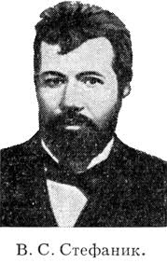
Подальші роки
Видавши в самому кінці 1900 року збірку новел «Дорога», датовану наступним роком, Стефаник залишив навчання в університеті і виїхав із Кракова. На той час стосунки з батьком, який зовсім відмовив синові в утриманні, дуже ускладнилися. літературна робота виснажувала вкрай, а заробітки з неї були мізерними. Стефаник важко переживав смерть матері, Леся Українка, зустрівшись з ним 1901 року в Чернівцях, відзначила хворобливий настрій новеліста. Протягом трьох років письменник жив у друзів, пробував писати, але написане не задовольняло, й він його знищував. Незважаючи на життєві труднощі, Стефаник не забував про високу місію громадянина-українця. Починає громадську діяльність: засновує читальні «Просвіти», як член Радикальної партії, агітує на виборах, виголошує промови на вічах. Важливою віхою в житті В. Стефаника була подорож 1903року в Полтаву на відкриття пам'ятника І. Котляревському. Крім Полтави, відвідав також Київ, Житомир та Канів, зустрівся з М. Лисенком, Лесею Українкою, О. Пчілкою, М. Коцюбинським, Х. Алчевською, М. Старицьким,Панасом Мирним, Б. Грінченком, В. Самійленком, Г. Хоткевичем, М. Вороним, І. Стешенком та іншими, вони привітали його як одного з видатних діячів української літератури. Велике враження справило на письменника відвідання могили Т. Шевченка. З неї він «поклонився всій Україні».

Slide 8
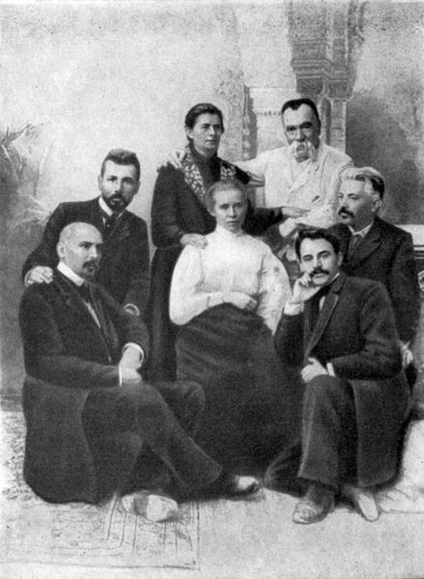
На відкритті пам'ятника Івану Котляревському в Полтаві, 1903 рік. Зліва направо: Михайло Коцюбинський, Василь Стефаник,Олена Пчілка, Леся Українка,Михайло Старицький, Гнат Хоткевич, Володимир Самійленко.

Slide 9

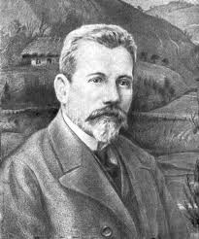
У 1904 одружився на дочці священика, посла Галицького сейму Кирила Гаморака Ользі були присутні Франко Іван, Мартович Лесь, Черемшина Марко, Шухевич ВолодимирОселився в с. Стецевій поблизу Русова на господарстві тестя, займався сільським господарством. Активізує громадську діяльність: як кандидат в посли австрійського парламенту, 1908 виступає в населених пунктах округу, зокрема Заліщиках, Добрівлянах, Торському, виграє вибори. З 1910 року разом з дружиною й трьома синами (Семеном, Кирилом, Юрієм) переїхав до рідного села, у якому жив до кінця свого життя. З 1908 й до розвалу Австро-Угорщини (1918) — депутат австрійського парламенту від радикальної партії. Уся його громадсько-культурна діяльність була спрямована на піднесення самосвідомості народу західноукраїнських земель, відчуття кровної спорідненості з усім українським народом. 26 травня 1908 року виступає в рейхсраті проти свавілля цензури в Галичині, захищає Мирослава Січинського. У віденському парламенті В. Стефаник підтримував волелюбні прагнення народів, що входили до складу Австро-Угорщини. Зокрема він виступив проти анексії австрійським урядом Боснії та Герцеговини.1909 взяв участь у з'їзді УРП в Тернополі. До 1918 — посол, виступав у всіляких справах оборонцем селян, був призначений цісарем Францом Йозефом І довічним членом Палати панів Рейхсрату.

Slide 10
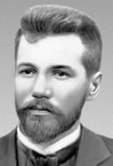
Важким для письменника став 1914 рік: почалася Перша світова війна; воєнне лихоліття збіглося з особистою трагедією: в лютому 1914 р. померла дружина, залишивши його з 3-ма малолітніми дітьми. Більше В. Стефаник не одружувався. Попри це, громадську активність не припинив. Зокрема, брав найактивнішу участь у відзначенні 100-річчя з дня народження Т. Шевченка: виступав на мітингах, присвячених відкриттю пам'ятникам поетові, в Коломиї, у Снятині, с. Вовчківці, м. Скала-Подільська та ін. У березні 1915 року за фальшивим доносом Стефаника було заарештовано, проте завдяки клопотанням Марка Черемшини невдовзі звільнено. Якийсь час Стефаник жив у Відні, де після тривалої перерви розпочав другий період своєї творчості (1916–1933).

Slide 11
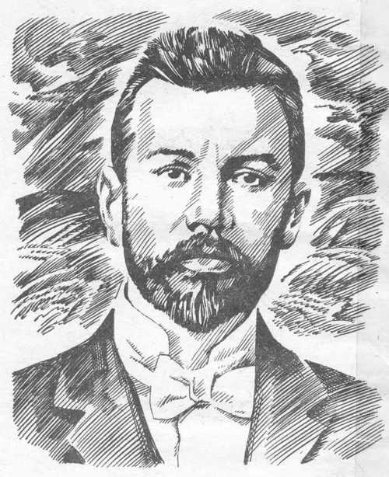
Уважно стежив за наростанням національно-визвольного руху в Україні, покладав великі сподівання на розбудову української державності. Після розпаду Російської імперії Стефаник гаряче вітав утворення УНР. 17 листопада 1917 року, виступаючи на велелюдному вічі в Снятині, він заявив, що в Наддніпрянщині «в найбільшій величі встає новий світ; звідти йде до нас світло для нашого розвою». Він очолював урядову делегацію (65 осіб) ЗУНР, яка приїжджала у січні 1919 року до Києва у зв'язку з проголошенням Акту Злуки обох частин України в єдину соборну державу. Під час приїзду встановив зв'язки з діячами науки і культури, які посприяли виданню його творів: з 1919 року книжки Стефаника видаються в Харкові і Києві. Після громадянської війни і поразки визвольних змагань письменник болісно переживав крах своїх сподівань. Відрадою були звістки з Харкова, Канади, де публікувалися його твори, з Праги, де вони перекладалися чеською мовою. Письменник пильно стежив за подіями в підрадянській Україні, брав участь у громадському житті: очолював місцеву «Просвіту», кооперативну спілку «Сільський господар». у 1926–1927 рр. громадськість Львова, Києва відзначає 30-річчя літературної діяльності Стефаника.

Slide 12
Розуміючи великі заслуги Стефаника перед українським мистецьким словом, його новаторські здобутки, радянський уряд з пропагандивною метою призначив йому в 1928 р. персональну пенсію, а в 1931 р. в Харкові відзначив 60-ліття з дня його народження. Проте Стефаник у 1933 році відмовився від персональної пенсії, коли довідався про штучно створений голод і переслідування української інтелігенції. Дізнавшись про цю ситуацію, митрополит Андрей Шептицький призначив письменникові пенсію від Української греко-католицької церкви. Стефаник попросив касира видати призначену суму дрібними монетами. З великою торбиною мідяків письменник вийшов на майдан і роздав милостиню жебракам з проханням помолитися за убієнних голодом українців. Останні роки життя письменник тяжко хворів. 7 грудня 1936 року помер, похований у рідному селі.

